Slide 1

BÀI TẬP LỚN XỬ LÝ ẢNH
PROJECT 8: Tìm hiểu và xây dựng các bộ lọc xử lý ảnh
GVHD: TS. Lê Thị Lan
Sinh viên thực hiện: Vương Kiều Oanh (20172742)
Hà Nội, tháng 6 năm 2021

Slide 2
NỘI DUNG
Phép tích chập và phép tương quan chéo
Bộ lọc làm mịn ảnh, giảm nhiễu
Bộ lọc trung bình
Bộ lọc Gaussian
Bộ lọc trung vị
Bộ lọc tìm biên ảnh
Bộ lọc Laplacian
Bộ lọc Sobel

Slide 3
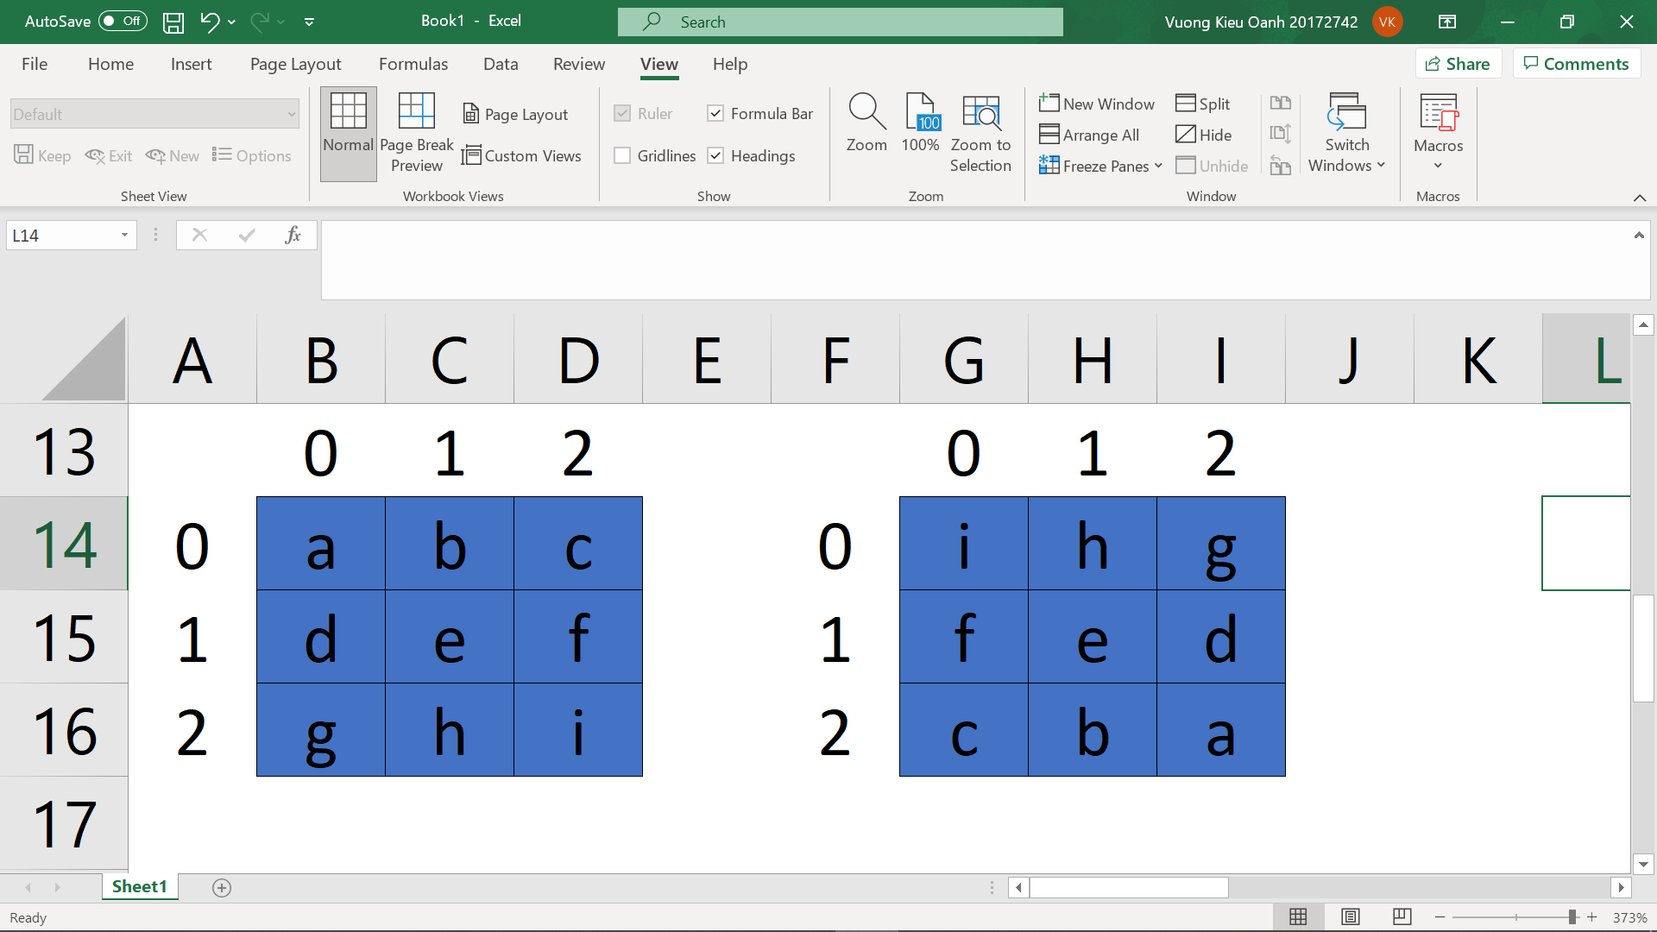
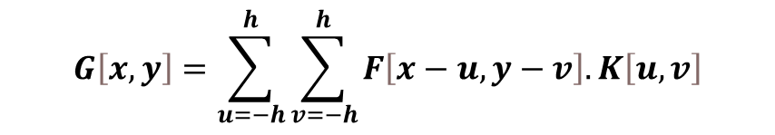



PHÉP TÍCH CHẬP VÀ PHÉP TƯƠNG QUAN CHÉO
$$G=F⨂{ K}$$
$$G=F∗K$$
$$G\left[x,y\right]=\sum_{u=−h}^{h}{\sum_{v=−h}^{h}{F\left[x−u,y−v\right].K\left[u,v\right]}}$$
$$G\left[x,y\right]=\sum_{u=−h}^{h}{\sum_{v=−h}^{h}{F\left[x+u,y+v\right].K\left[u,v\right]}}$$
Ma trận mặt nạ $K_{(2h+1)×(2h+1)}$
Ma trận mặt nạ sẽ được lật nếu là tích chập

Slide 4
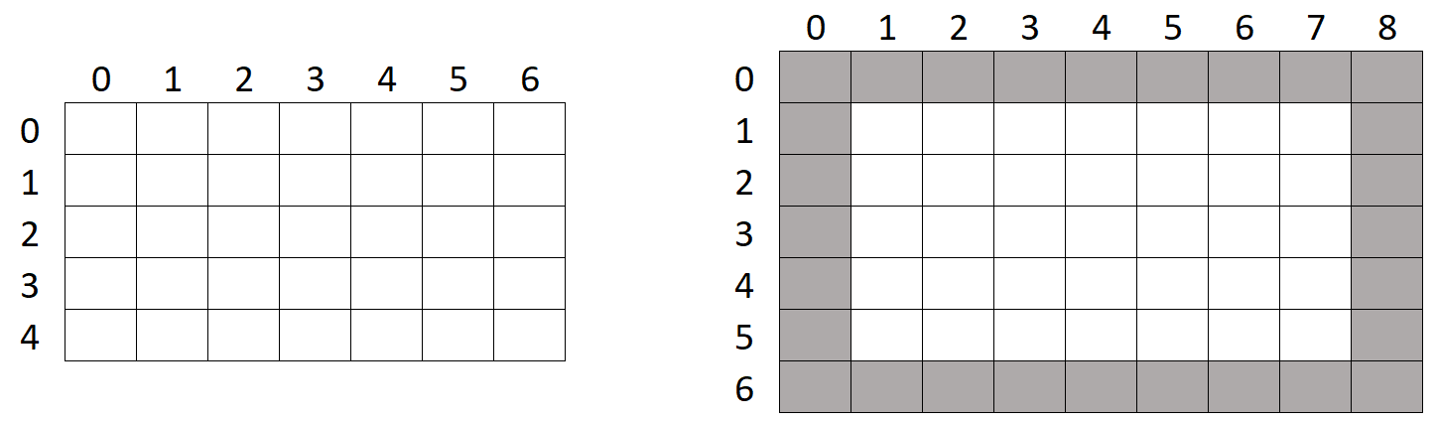
PHÉP TÍCH CHẬP VÀ PHÉP TƯƠNG QUAN CHÉO
Ma trận ảnh đầu vào $F_{m×n}$ cần thêm padding trở thành $F_{(m+2h)×(n+2h)}$

Slide 5
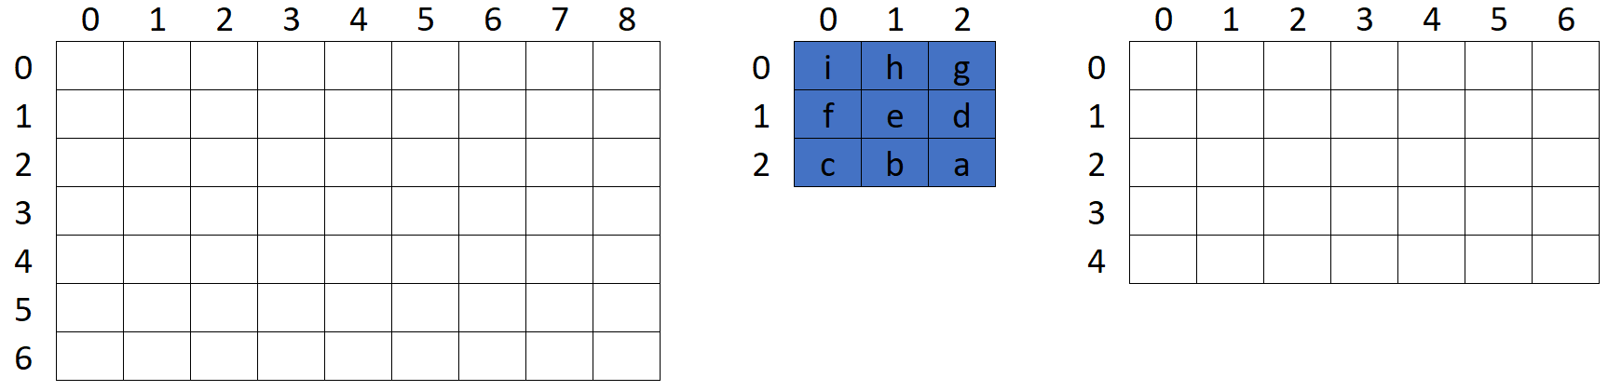
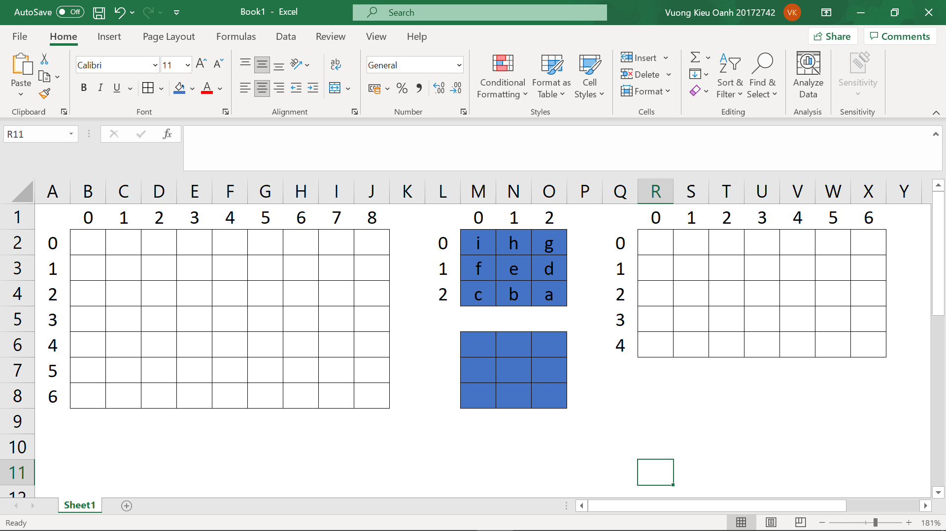

PHÉP TÍCH CHẬP VÀ PHÉP TƯƠNG QUAN CHÉO
$$Ma trận đầu vào có padding F_{(m+2h)×(n+2h)}$$
Ma trận ảnh đầu ra $G_{m×n}$
Ma trận mặt nạ $K_{(2h+1)×(2h+1)}$

Slide 6
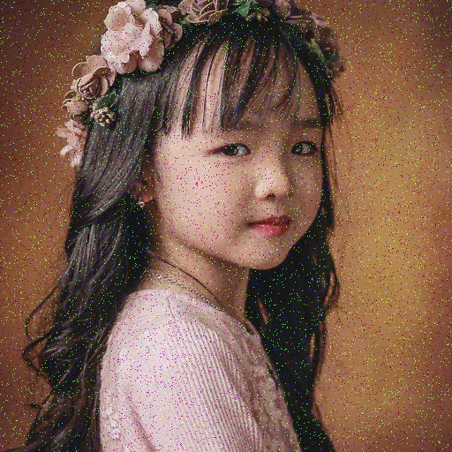

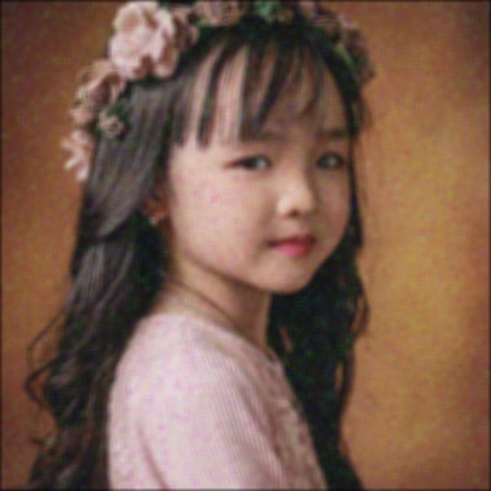
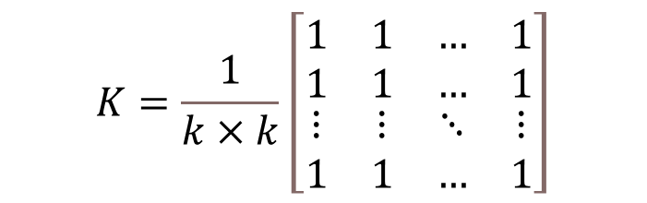

BỘ LỌC TRUNG BÌNH
Là bộ lọc tuyến tính
Sử dụng phép tích chập với ma trận mặt nạ có các hệ số bằng nhau
Làm mịn, làm mờ, giảm nhiễu
$$K=\frac{1}{k×k}\left[\begin{matrix}\begin{matrix}1 & 1 \\ 1 & 1\end{matrix} & \begin{matrix}… & 1 \\ … & 1\end{matrix} \\ \begin{matrix}⋮ & ⋮ \\ 1 & 1\end{matrix} & \begin{matrix}⋱ & ⋮ \\ … & 1\end{matrix}\end{matrix}\right]$$
$$K_{5×5}$$
Ảnh gốc
Ảnh sử dụng hàm cv2.blur
Ảnh sử dụng code tự viết

Slide 7
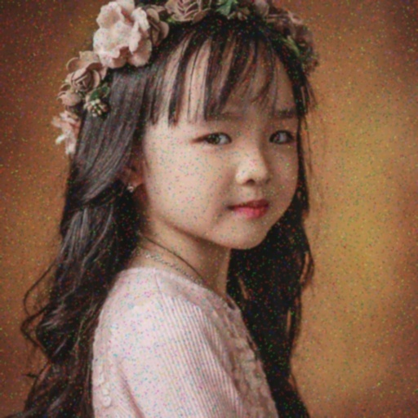
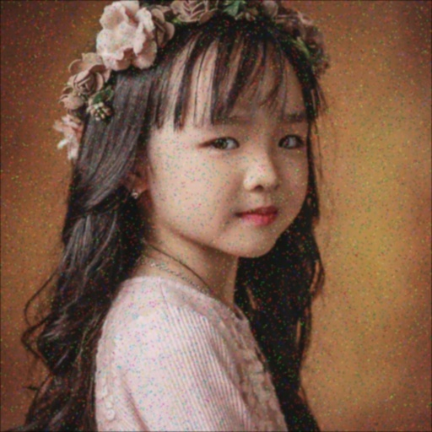
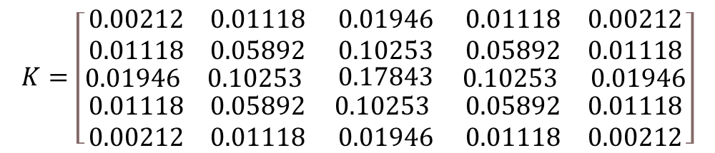

BỘ LỌC GAUSSIAN
Là bộ lọc tuyến tính
Ma trận mặt nạ có các hệ số theo phân phối Gauss
Làm mịn, làm mờ, giảm nhiễu
Ít mờ hơn bộ lọc trung bình
$$K=\left[\begin{matrix}\begin{matrix}0.00212 & 0.01118 \\ 0.01118 & 0.05892\end{matrix} & \begin{matrix}0.01946 \\ 0.10253\end{matrix} & \begin{matrix}0.01118 & 0.00212 \\ 0.05892 & 0.01118\end{matrix} \\ \begin{matrix}0.01946 & 0.10253 \end{matrix} & 0.17843 & \begin{matrix}0.10253 & 0.01946\end{matrix} \\ \begin{matrix}0.01118 & 0.05892 \\ 0.00212 & 0.01118\end{matrix} & \begin{matrix}0.10253 \\ 0.01946\end{matrix} & \begin{matrix}0.05892 & 0.01118 \\ 0.01118 & 0.00212\end{matrix}\end{matrix}\right]$$
$K_{5×5}$, $σ=0.95$
Ảnh gốc
Ảnh sử dụng hàm cv2.GaussianBlur
Ảnh sử dụng code tự viết

Slide 8



BỘ LỌC TRUNG VỊ
Là bộ lọc phi tuyến
Chọn ra điểm ảnh có giá trị nằm chính giữa trong các điểm ảnh lân cận làm đại diện cho của điểm ảnh đầu ra
Lọc nhiễu đốm, muối tiêu
$$K_{5×5}$$
Ảnh gốc
Ảnh sử dụng hàm cv2.MedianBlur
Ảnh sử dụng code tự viết

Slide 9
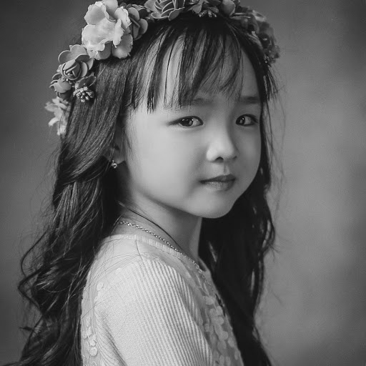
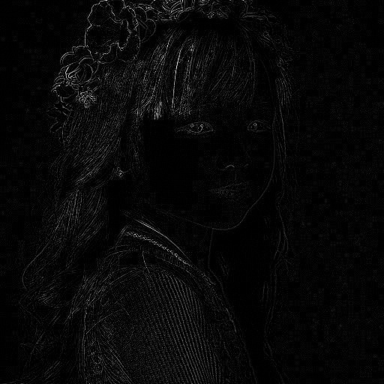

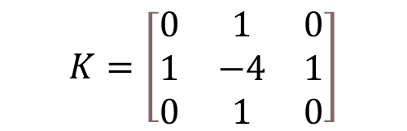
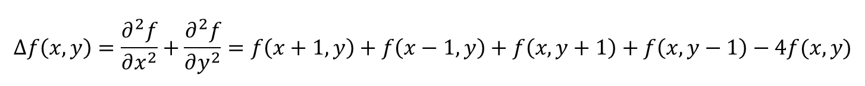
BỘ LỌC LAPLACIAN
Là bộ lọc tuyến tính
Tìm biên ảnh
$$K=\left[\begin{matrix}0 & 1 & 0 \\ 1 & −4 & 1 \\ 0 & 1 & 0\end{matrix}\right]$$
$$∆f\left(x,y\right)=\frac{∂^{2}f}{∂x^{2}}+\frac{∂^{2}f}{∂y^{2}}=f\left(x+1,y\right)+f\left(x−1,y\right)+f\left(x,y+1\right)+f\left(x,y−1\right)−4f(x,y)$$
Ảnh gốc
Ảnh sử dụng hàm cv2.Laplacian
Ảnh sử dụng code tự viết

Slide 10
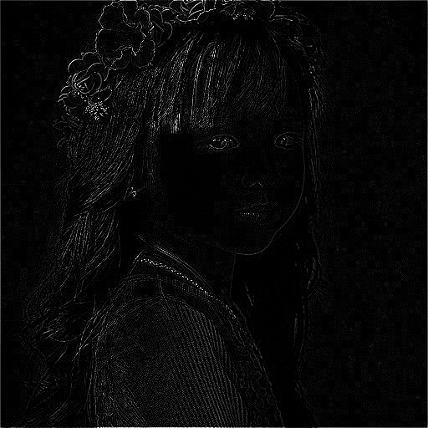
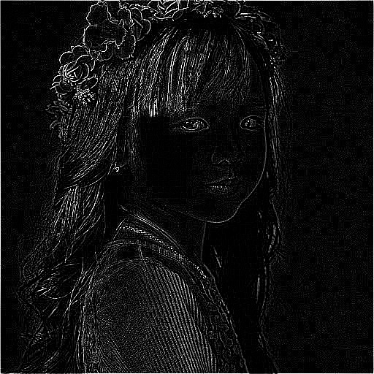
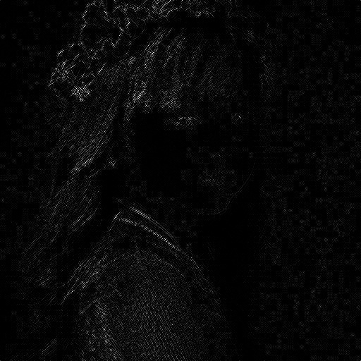
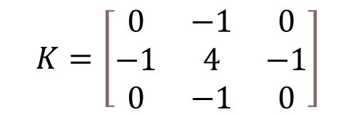
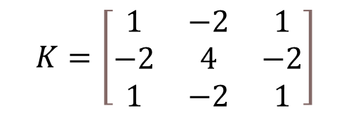

BỘ LỌC LAPLACIAN
$$K=\left[\begin{matrix}0 & −1 & 0 \\ −1 & 4 & −1 \\ 0 & −1 & 0\end{matrix}\right]$$
$$K=\left[\begin{matrix}−1 & −1 & −1 \\ −1 & 8 & −1 \\ −1 & −1 & −1\end{matrix}\right]$$
$$K=\left[\begin{matrix}1 & −2 & 1 \\ −2 & 4 & −2 \\ 1 & −2 & 1\end{matrix}\right]$$

Slide 11
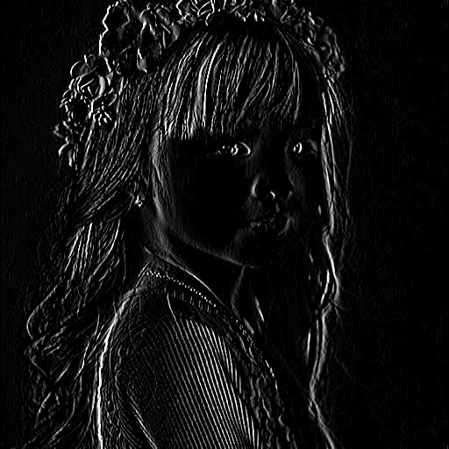
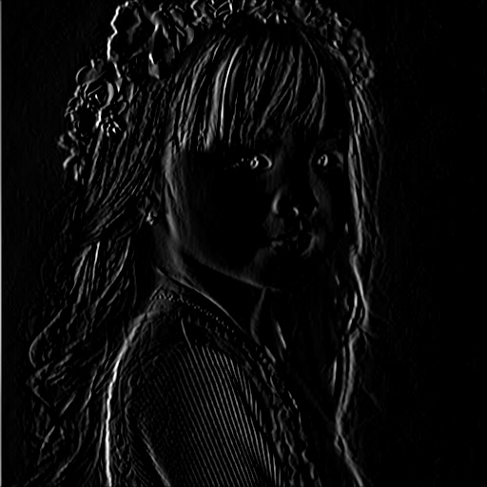

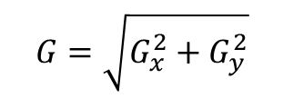
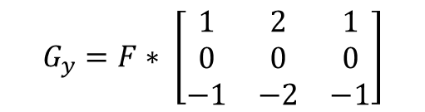
BỘ LỌC SOBEL
$$G_{x}=F∗ \left[\begin{matrix}1 & 0 & −1 \\ 2 & 0 & −2 \\ 1 & 0 & −1\end{matrix}\right]$$
Là bộ lọc tuyến tính
Kết hợp với bộ lọc Gaussian
Tìm biên ảnh theo từng hướng
$$G_{y}=F∗ \left[\begin{matrix}1 & 2 & 1 \\ 0 & 0 & 0 \\ −1 & −2 & −1\end{matrix}\right]$$
$$G=\sqrt{G_{x}^{2}+G_{y}^{2}}$$
Theo hướng thẳng đứng
Ảnh gốc
Ảnh sử dụng hàm cv2.Sobel
Ảnh sử dụng code tự viết

Slide 12
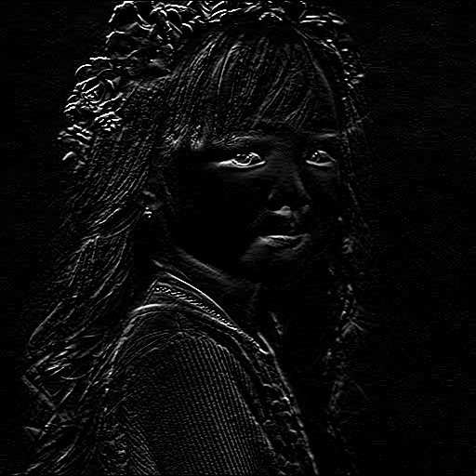
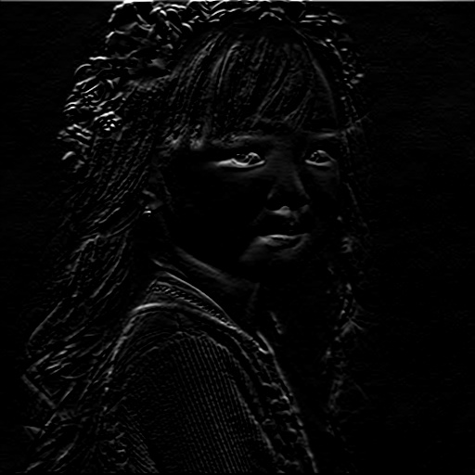
BỘ LỌC SOBEL
$$G_{x}=F∗ \left[\begin{matrix}1 & 0 & −1 \\ 2 & 0 & −2 \\ 1 & 0 & −1\end{matrix}\right]$$
Là bộ lọc tuyến tính
Kết hợp với bộ lọc Gaussian
Tìm biên ảnh theo từng hướng
$$G_{y}=F∗ \left[\begin{matrix}1 & 2 & 1 \\ 0 & 0 & 0 \\ −1 & −2 & −1\end{matrix}\right]$$
$$G=\sqrt{G_{x}^{2}+G_{y}^{2}}$$
Theo hướng ngang
Ảnh gốc
Ảnh sử dụng hàm cv2.Sobel
Ảnh sử dụng code tự viết

Slide 13
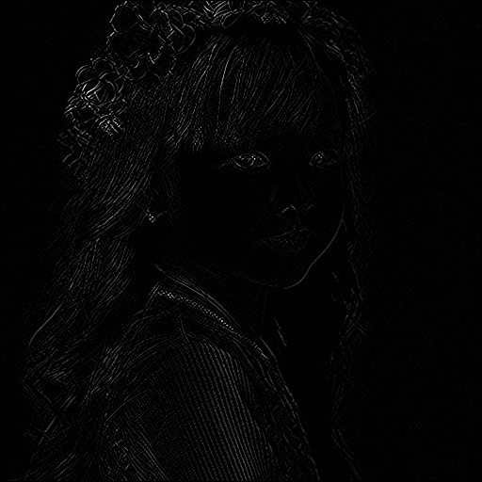
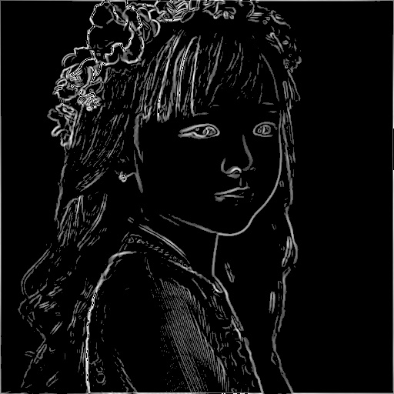
BỘ LỌC SOBEL
$$G_{x}=F∗ \left[\begin{matrix}1 & 0 & −1 \\ 2 & 0 & −2 \\ 1 & 0 & −1\end{matrix}\right]$$
Là bộ lọc tuyến tính
Kết hợp với bộ lọc Gaussian
Tìm biên ảnh theo từng hướng
$$G_{y}=F∗ \left[\begin{matrix}1 & 2 & 1 \\ 0 & 0 & 0 \\ −1 & −2 & −1\end{matrix}\right]$$
$$G=\sqrt{G_{x}^{2}+G_{y}^{2}}$$
Theo cả 2 hướng
Ảnh gốc
Ảnh sử dụng hàm cv2.Sobel
Ảnh sử dụng code tự viết

Slide 14
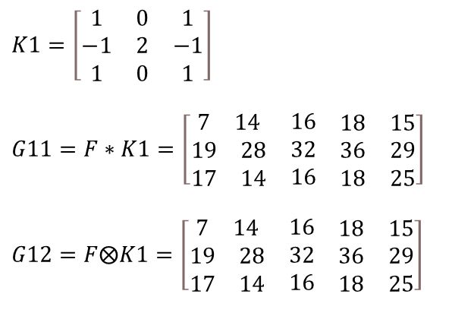
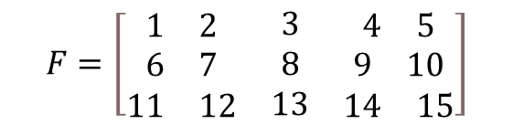
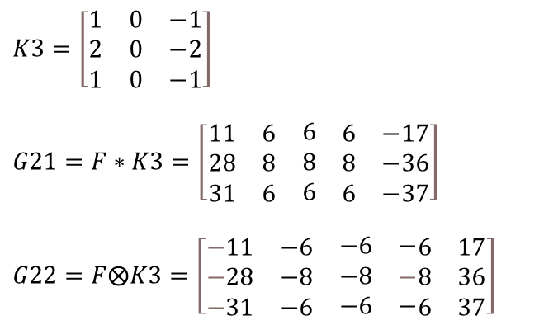
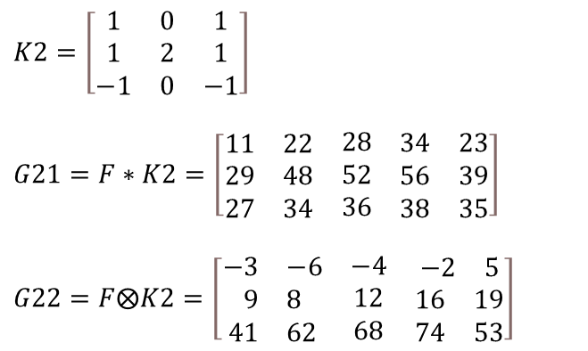
SO SÁNH BỘ LỌC DÙNG TÍCH CHẬP VỚI DÙNG TƯƠNG QUAN
$$F=\left[\begin{matrix}\begin{matrix}1 & 2\end{matrix} & 3 & \begin{matrix}4 & 5\end{matrix} \\ \begin{matrix}6 & 7\end{matrix} & 8 & \begin{matrix}9 & 10\end{matrix} \\ \begin{matrix}11 & 12\end{matrix} & 13 & \begin{matrix}14 & 15\end{matrix}\end{matrix}\right]$$
Sử dụng hàm convolute tự viết trả về kết quả phép tích chập
Sử dụng hàm cv2.filter trả về kết quả là phép tương quan
$$K1=\left[\begin{matrix}1 & 0 & 1 \\ −1 & 2 & −1 \\ 1 & 0 & 1\end{matrix}\right]$$
$$G11=F∗K1=\left[\begin{matrix}\begin{matrix}7 & 14\end{matrix} & 16 & \begin{matrix}18 & 15\end{matrix} \\ \begin{matrix}19 & 28\end{matrix} & 32 & \begin{matrix}36 & 29\end{matrix} \\ \begin{matrix}17 & 14\end{matrix} & 16 & \begin{matrix}18 & 25\end{matrix}\end{matrix}\right]$$
$$G12=F⨂K1=\left[\begin{matrix}\begin{matrix}7 & 14\end{matrix} & 16 & \begin{matrix}18 & 15\end{matrix} \\ \begin{matrix}19 & 28\end{matrix} & 32 & \begin{matrix}36 & 29\end{matrix} \\ \begin{matrix}17 & 14\end{matrix} & 16 & \begin{matrix}18 & 25\end{matrix}\end{matrix}\right]$$
$$K2=\left[\begin{matrix}1 & 0 & 1 \\ 1 & 2 & 1 \\ −1 & 0 & −1\end{matrix}\right]$$
$$G21=F∗K2=\left[\begin{matrix}\begin{matrix}11 & 22\end{matrix} & 28 & \begin{matrix}34 & 23\end{matrix} \\ \begin{matrix}29 & 48\end{matrix} & 52 & \begin{matrix}56 & 39\end{matrix} \\ \begin{matrix}27 & 34\end{matrix} & 36 & \begin{matrix}38 & 35\end{matrix}\end{matrix}\right]$$
$$G22=F⨂K2=\left[\begin{matrix}\begin{matrix}−3 & −6\end{matrix} & −4 & \begin{matrix}−2 & 5\end{matrix} \\ \begin{matrix}9 & 8\end{matrix} & 12 & \begin{matrix}16 & 19\end{matrix} \\ \begin{matrix}41 & 62\end{matrix} & 68 & \begin{matrix}74 & 53\end{matrix}\end{matrix}\right]$$
$$K3=\left[\begin{matrix}1 & 0 & −1 \\ 2 & 0 & −2 \\ 1 & 0 & −1\end{matrix}\right]$$
$$G21=F∗K3=\left[\begin{matrix}\begin{matrix}11 & 6\end{matrix} & 6 & \begin{matrix}6 & −17\end{matrix} \\ \begin{matrix}28 & 8\end{matrix} & 8 & \begin{matrix}8 & −36\end{matrix} \\ \begin{matrix}31 & 6\end{matrix} & 6 & \begin{matrix}6 & −37\end{matrix}\end{matrix}\right]$$
$$G22=F⨂K3=\left[\begin{matrix}\begin{matrix}−11 & −6\end{matrix} & −6 & −\begin{matrix}6 & 17\end{matrix} \\ \begin{matrix}−28 & −8\end{matrix} & −8 & \begin{matrix}−8 & 36\end{matrix} \\ \begin{matrix}−31 & −6\end{matrix} & −6 & −\begin{matrix}6 & 37\end{matrix}\end{matrix}\right]$$
Nếu kernel đối xứng qua cả trục x và y , phép tương quan và phép tích chập cho kết quả giống nhau
Nếu kernel phản đối xứng qua một trục có toàn giá trị 0, phép tương quan và phép tích chập cho kết quả đối nhau

Slide 15
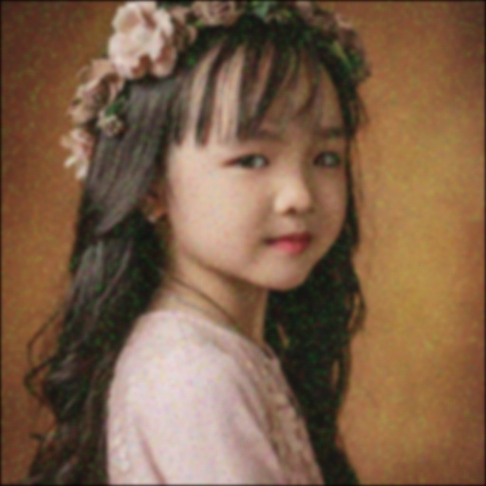


SO SÁNH BỘ LỌC DÙNG TÍCH CHẬP VỚI DÙNG TƯƠNG QUAN
Mean Filter
Laplacian Filter
Covolution
Correlation
Covolution
Correlation
Gaussian Filter
Các bộ lọc với kernel đối xứng theo cả trục x và y, cho kết quả của Phép tương quan và phép tích chập giống nhau
Covolution
Correlation

Slide 16
SO SÁNH BỘ LỌC DÙNG TÍCH CHẬP VỚI DÙNG TƯƠNG QUAN
Sobel Filter
Covolution
Correlation
Với bộ lọc kernel phản đối xứng qua một trục có toàn giá trị 0, phép tương quan và phép tích chập cho kết quả đối nhau. Khi lấy trị tuyệt đối lại cho giá trị giống nhau

Slide 17
Kết luận
Phép tương quan và tích chập đều được sử dụng trong bộ lọc tuyến tính. Thông thường, chúng cho kết quả khác nhau. Tuy nhiên với những kernel đặc biệt, chúng lại cho kết quả tương đồng, nên với các bộ lọc sử dụng kernel đó thì ảnh đầu ra với hai phép toán này hoàn toàn giống nhau.
Có rất nhiều bộ lọc ảnh với nhiều mục đích sử dụng khác nhau: làm mịn, làm mờ, lọc các loại nhiễu, làm nổi biên, sắc nét,…

